Slide 1
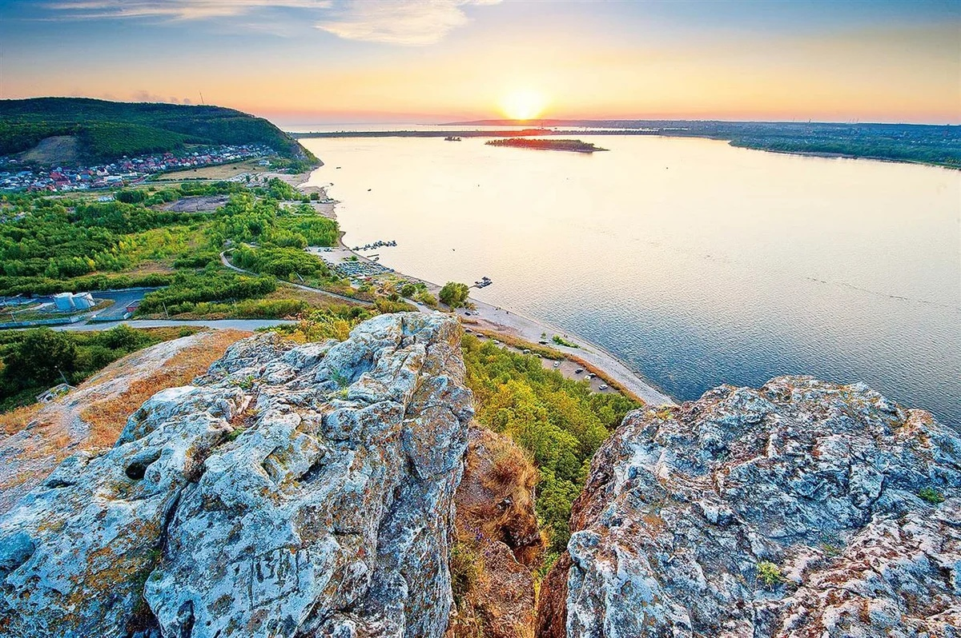
муниципальное бюджетное дошкольное образовательное учреждение
«Детский сад комбинированного вида № 2» городского округа Самара
Россия, 443028, г. Самара, мкр. Крутые Ключи, ул. Мира д.91
Тел.: (846) 254-81-47, e-mail: doo2@samara.edu.ru
Мастер-класс
по изготовлению сувенира
национальный парк
«САМАРСКАЯ ЛУКА»
Старший воспитатель: Демьяненко Юлия Викторовна
Воспитатель:
Софронова Екатерина Вячеславовна
Самара,2022

Slide 2
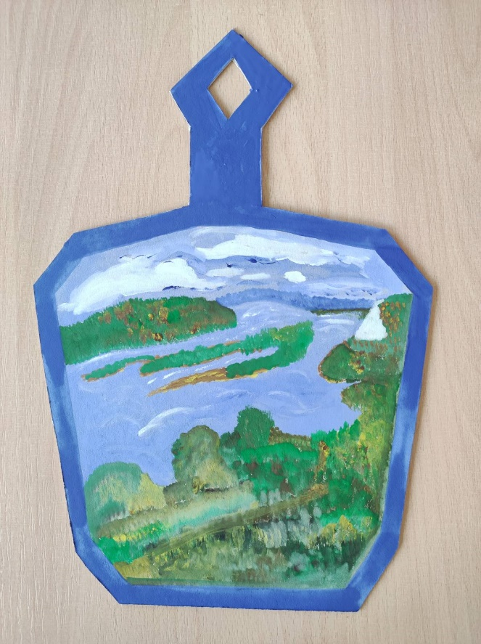
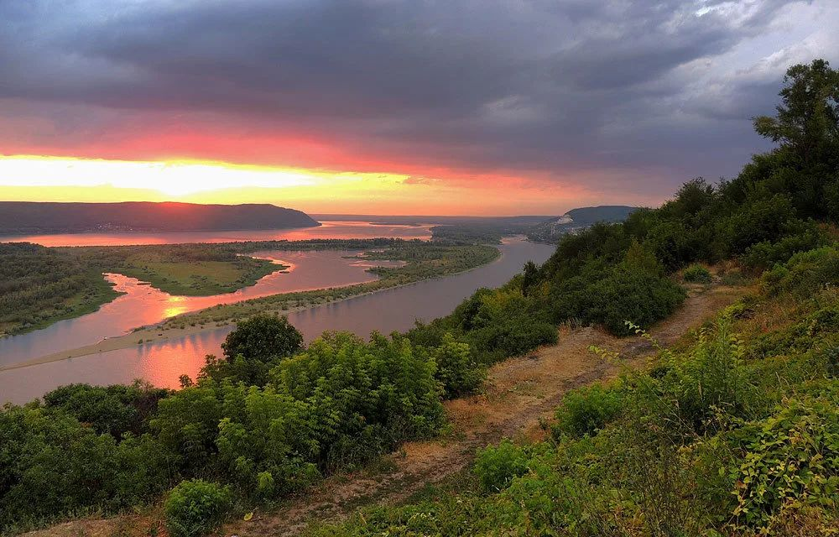
Лучший подарок-это подарок сделанный своими руками!
Дорогой родитель! Отправляясь на день рождение или в гости, не спешите покупать подарки из магазина. Мы предлагаем вместе с ребенком сделать памятный сувенир своими руками.

Slide 3
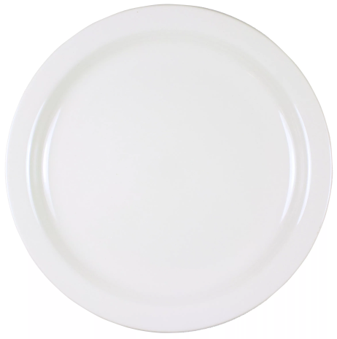
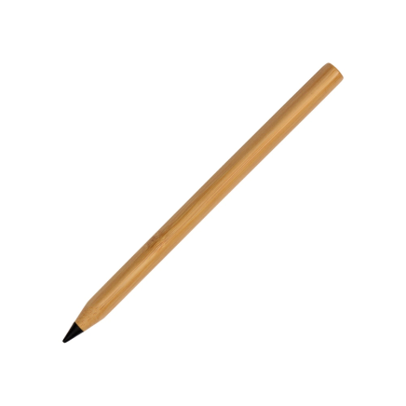
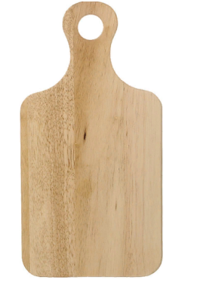
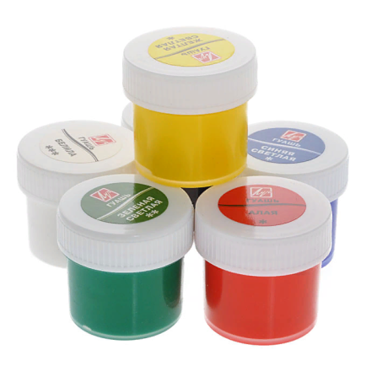
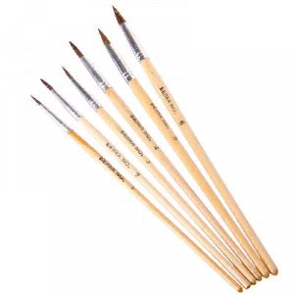
Вам понадобится
Простой карандаш
Кисти (№ 2,5,6)
Гуашь
Доска/Тарелка (фарфоровая/глиняная/пластмассовая)

Slide 4
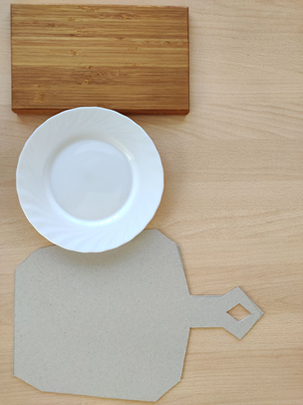
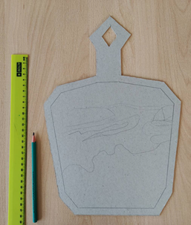
Шаг 1:
Самым простым материалом все таки является картон, из него можно вырезать самые разные предметы, которые смогут подчеркнуть ваш стиль и позволит проявить фантазию
Шаг 2:
Из плотного картона вырезаем разделочную доску нужного размера, с помощью линейки и простого карандаша наносим эскиз выбранного сюжета.

Slide 5
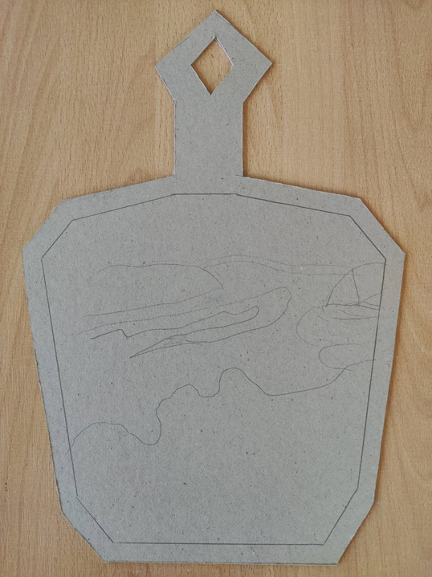
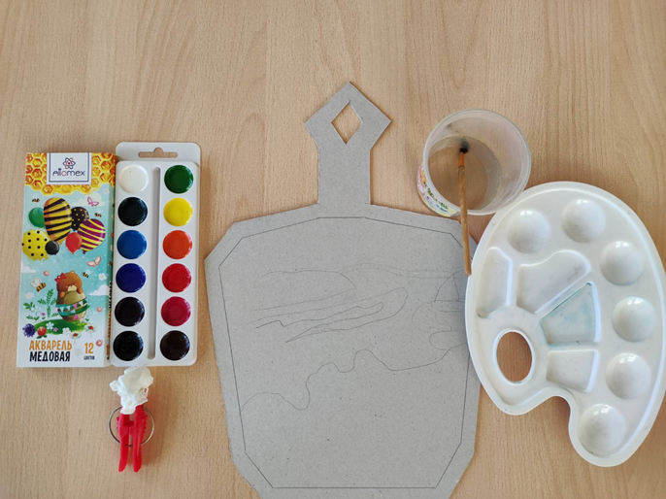
Шаг 3:
Используя обычную акварель, воду и кисть начинаем смешивать в палитре голубую и белую акварель для получения более ярких и темных оттенков .

Slide 6
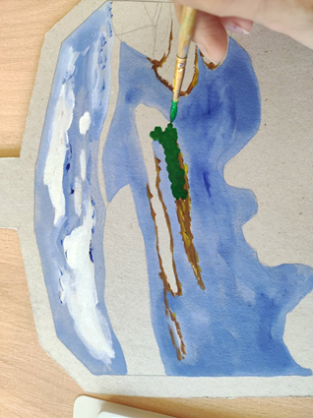
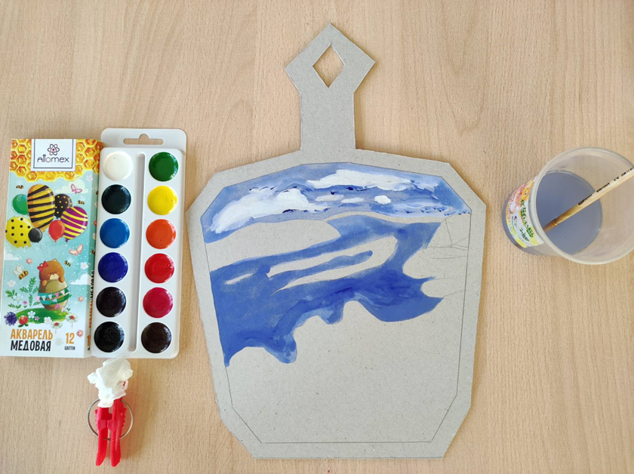
Шаг 4:
Покрываем верхнюю часть рисунка светло- голубой краской - небо. Белой выделяем облака. А среднюю и нижнюю часть, оставляем для берега.
Шаг 5:
Набрав на кисть коричневую краску мелкими тычками прорисовываем контур берега и зеленой краской аналогичным способом деревья .

Slide 7
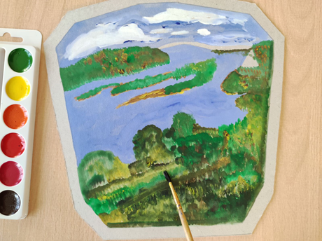
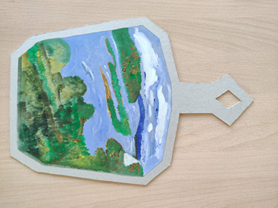
Шаг 6:
На переднем плане тычками выделяем осеннюю листву на деревьях, коричневой тропинки, землю.
Шаг 7:
Добавляем синей краской у линии горизонта полоску леса, белой краской волны на реке. И картина национального парка «Самарская Лука» оживет на вашем сувенире.

